Slide 1
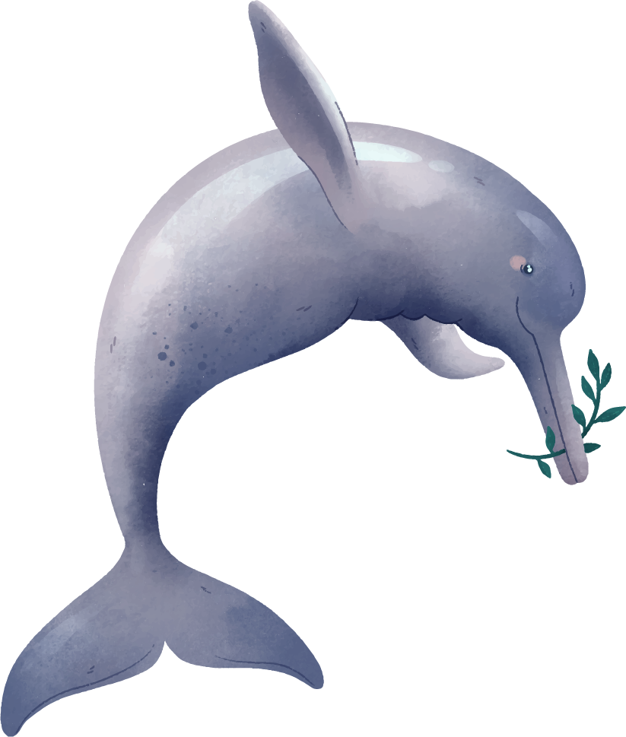
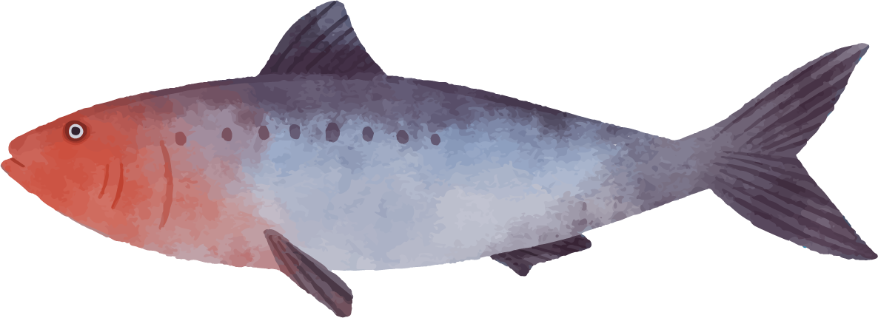
Как создать Экосистему
В Аквариуме
Мастер
Класс
Создано специально для сайта Водный Мир

Slide 2
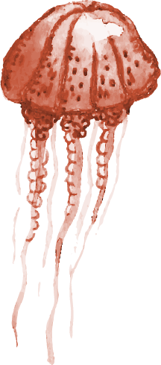
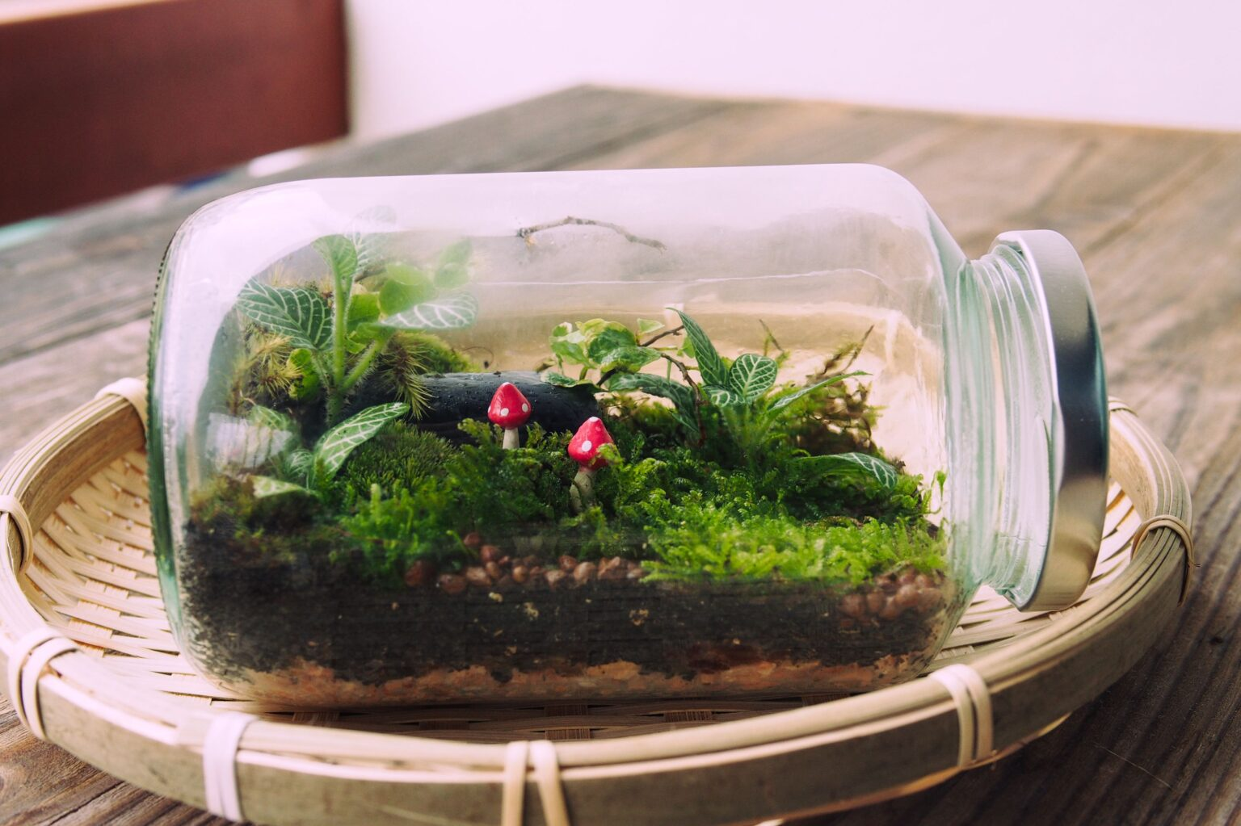
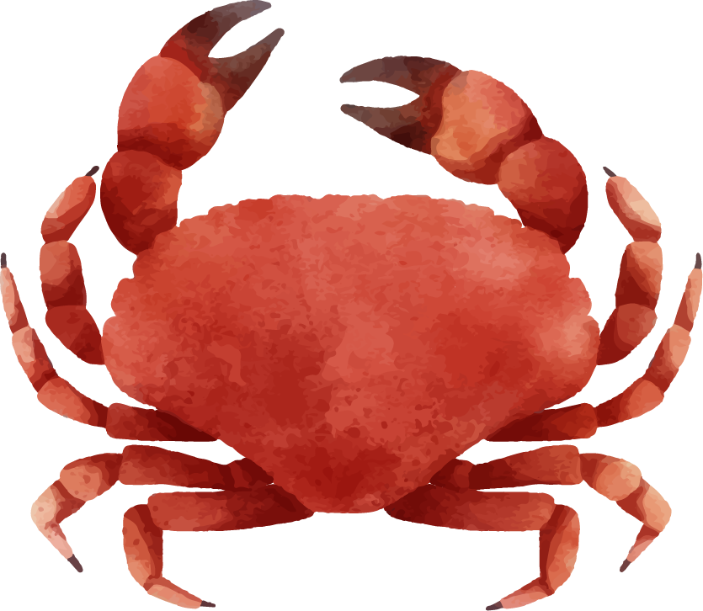
Содержание
Что такое замкнутая Экосистема?
Что нужно для Экосистемы?
Этапы создания Экосистемы.
Кого можно добавить в Экосистему?
Как поддерживать Экосистему?

Slide 3
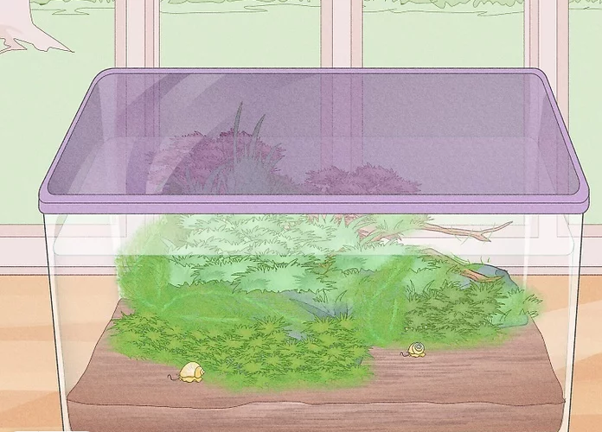
Что такое замкнутая экосистема?
Это самодостаточный миниатюрный водный мир. Замкнутые водные экосистемы изолированы от внешнего мира. При правильной организации растения, донные отложения и животные обеспечивают окружающую среду всем необходимым для выживания. Для процветания им не нужны подкормки, фильтрация или что-либо еще, кроме солнечного света.Вы можете создать множество различных замкнутых водных экосистем. Некоторые из них вы можете приобрести в готовом виде, а другие создать самостоятельно, собрав материалы из местной среды обитания.

Slide 4
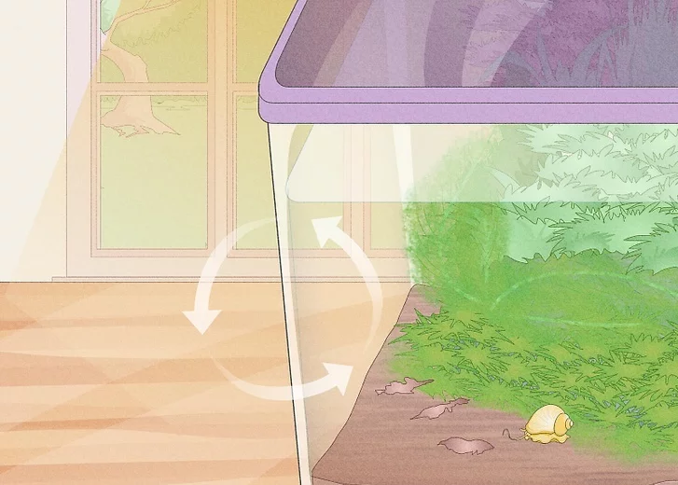
Что нужно для экосистемы?
Необходимы энергия, питательные вещества и утилизация отходов. Самоподдерживающаяся среда, такая как водная экосистема, может использовать солнечный свет для выработки энергии, а по мере разложения растений их питательные вещества могут перерабатываться и использоваться повторно окружающей средой. В любой среде образуются отходы, но определенные бактерии могут расщеплять вредные продукты жизнедеятельности и выводить токсины из экосистемы. Если у вас есть эти 3 вещи, у вас есть самоподдерживающаяся среда!

Slide 5
Этапы создания экосистемы
Первый этап
Вам понадобится прозрачный герметичный контейнер и некоторое оборудование для сбора. В принципе, вы можете использовать все, что закрывается, но оно должно быть прозрачным, чтобы солнечный свет мог проникать внутрь (и чтобы вы могли видеть экосистему). Стеклянные банки, пластиковые контейнеры, пустые стеклянные бутылки или даже прозрачные рождественские украшения - все это удобно использовать. Вам также понадобится какое-нибудь снаряжение, например, большая миска, ложка или половник, и всасывающее устройство, например, колотушка для индейки, для сбора материала для вашей экосистемы.

Slide 6
Этапы создания экосистемы
Второй Этап
Выберите ближайший пруд, озеро, реку или ручей для сбора материалов. Лучший способ создать свою собственную замкнутую водную экосистему - собрать материалы из среды, которая уже сложилась и процветает. Поищите поблизости пруд, оз. или водный путь, который вы можете посетить, чтобы собрать донные отложения, растения и диких животных для вашей экосистемы.Если вы попытаетесь собрать грязь со своего двора, воду из пруда и растения из своего сада, ваша экосистема не выживет. Вам нужно собирать материалы, которые уже сосуществуют.
Некоторые водные пути могут быть защищены законами об охране природы, поэтому дважды проверьте местные законы, чтобы убедиться, что вы можете в первую очередь брать пробы воды, донных отложений и растений!

Slide 7
Кого можно добавить в экосистему?
Вы можете добавить водных креветок, улиток или веслоногих моллюсков. Рыбы и другие животные слишком велики и создают слишком много беспорядка для замкнутой водной экосистемы. Но маленькие креветки, улитки и веслоногие моллюски (мелкие ракообразные) могут прекрасно в них преуспеть. Если вы хотите, чтобы в вашей экосистеме были живые животные, которых вы могли бы видеть, добавьте несколько штук в воду и затем закройте контейнер.Вам также не нужно кормить водных креветок, улиток или веслоногих моллюсков. Они найдут пищу и питательные вещества в донных отложениях, а ваши растения продолжат снабжать их кислородом.

Slide 8
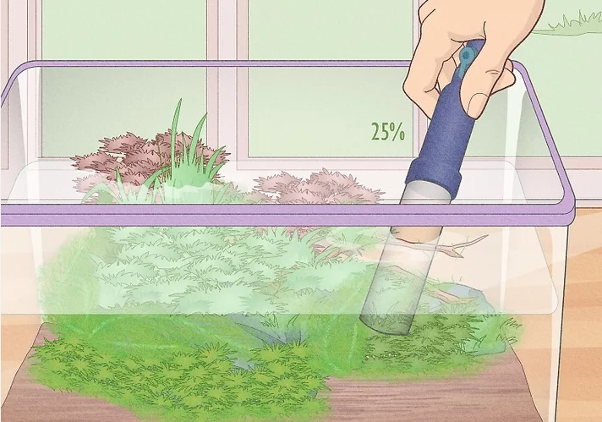
Как поддерживать Экосистему?
Меняйте 25% воды каждую неделю, чтобы она не становилась мутной.Мутная или вонючая вода является признаком того, что окружающая среда нездорова, что может нанести вред растениям и животным в экосистеме и потенциально убить их. Чтобы сохранить вашу водную экосистему счастливой и процветающей, заменяйте примерно четверть воды пресной водой из того же источника примерно каждую неделю или всякий раз, когда она начинает казаться мутной.Если вся экосистема выходит из строя, лучше всего начать с нуля. Полностью опорожните контейнер и хорошенько вымойте его, прежде чем создавать другую замкнутую водную экосистему.

Slide 9
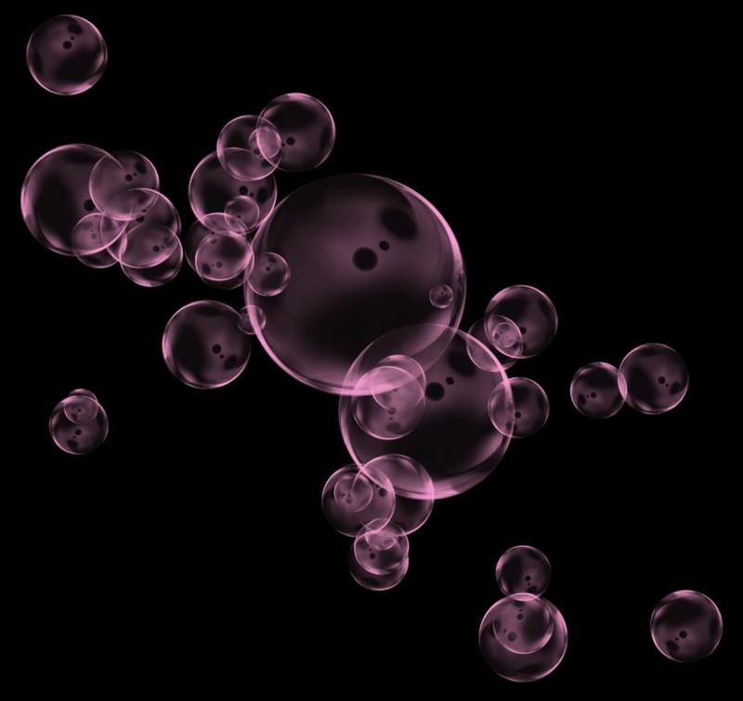
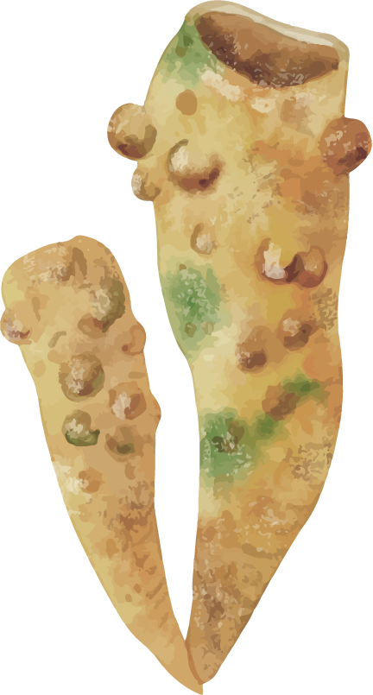
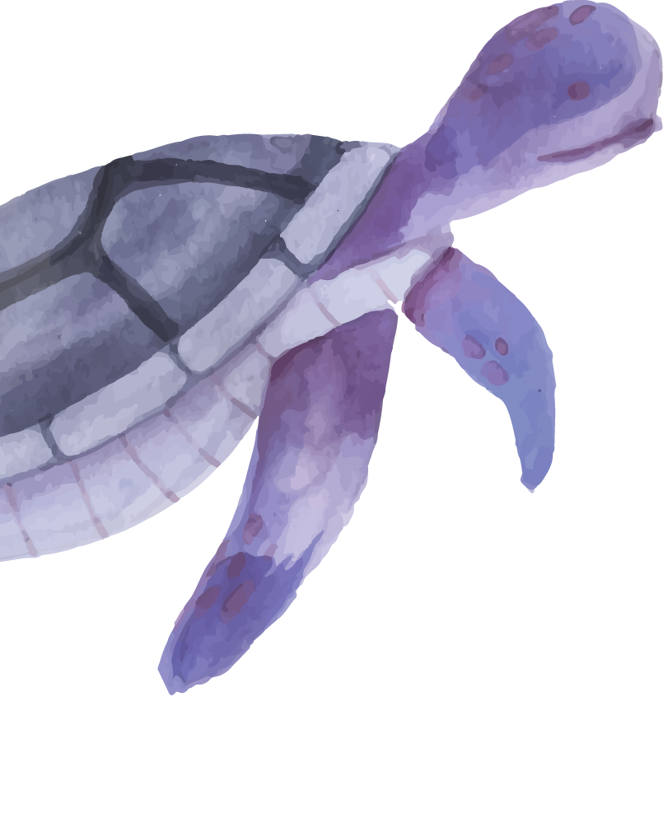
Спасибо за внимание

